Slide 1
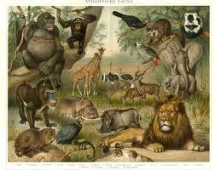
EL ANIMAL MÁS GRANDE DE LA CREACIÓN

Slide 2
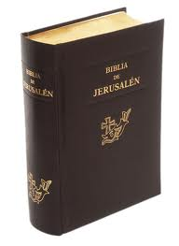
La pregunta es:
¿Existe en la Biblia alguna referencia a estos inmensos animales que "definitivamente" una vez estuvieron presentes en la tierra?

Slide 3
Antes de entrar en detalle sobre la existencia de este animal, hagamos un poco de historia sobre el libro de Job.
¿Quién lo escribió?
Comentario Bíblico Adventista t3 p1.158 dice: «No se perdieron los largos años pasados en la soledad del desierto. Moisés no solo estaba ganando una preparación para la gran obra que estaba delante de él, sino que durante ese tiempo, bajo la inspiración del Espíritu Santo, escribió el libro del Génesis y también el libro de Job»
(ST 19-2-1880).
Nota. Según lo dice el mismo relato, Moisés lo escribió cuando estaba solo antes de ser llamado por Dios para que sacara al pueblo de Israel de la esclavitud Egipcia.

Slide 4
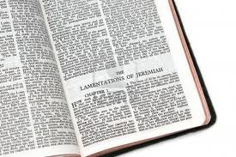
Ubicación de Job.
Job 1:1. Hubo en tierra de UZ un varón llamado Job;….
La ubicación geográfica de esta localidad no ha sido identificada con certeza.
Pero el profeta Jeremías la menciona en su libro Lamentaciones 4:21, quien lo escribió en el año 586 a.C. EN TIERRAS DE EDOM.

Slide 5
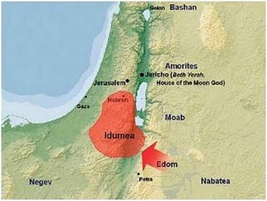
Edom eran las tierras habitadas por Esaú, progenitor de los Amalecitas, quienes fueron enemigos del pueblo de Dios (Lea Éxodo 17:16).
Jeremías la menciona también en (Jer.25.20), escrito por el año 604 a.C. Estos registros Bíblicos nos ubican la existencia de este gigantesco animal aproximadamente 1740 años después del diluvio.

Slide 6
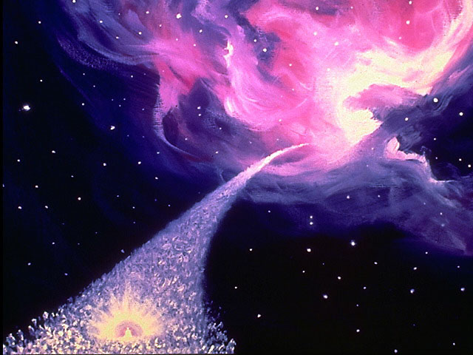
Para responder a esta pregunta, acompáñenme al segundo libro más antiguo de la Biblia, el Libro de Job. (Datado de unos 3,400 años)
"En el capítulo 40 del libro de Job encontramos al Creador mismo, en forma de un torbellino, dirigiéndose a Job. El se encuentra haciéndole ver a Job las maravillas de su creación, al presentarle uno de los animales que El creó. Leamos:
"He aquí mira a "BEHEMOT", el cual hice como a ti…" Verso 15 Aquí vemos a Dios diciéndole a Job que se fije en esta criatura y que al hacerlo le va a demostrar algo. "Come hierba como buey." (Verso 15)

Slide 7
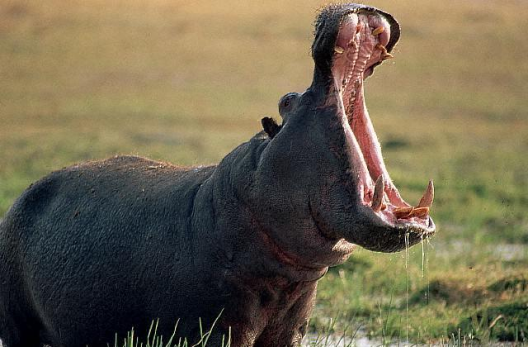
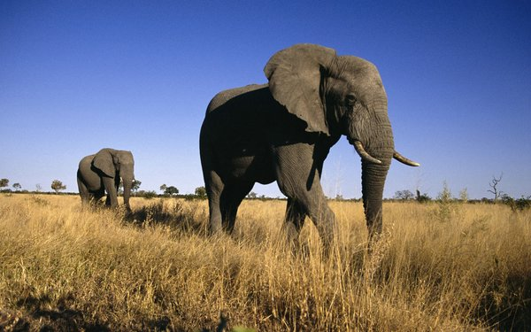
El animal al que Dios se está refiriendo aquí es evidentemente un animal vegetariano, ya que "come hierba". Además dice: "He aquí ahora que su fuerza está en sus lomos …" (Verso 16)
O sea que esta criatura debía tener piernas fuertes. Hasta aquí, algunos eruditos piensan que se trate de un elefante un hipopótamo o alguna especie extinta.
También dice Dios : "Y su vigor en los músculos de su vientre." (Verso 16)

Slide 8
Con las informaciones que tenemos hasta ahora, podríamos pensar que evidentemente los eruditos tienen razón, Dios se refiere a un hipopótamo, un elefante o hasta a un oso.
Pero aún Dios nos proporciona más información sobre este animal.
"MUEVE SU COLA COMO UN CEDRO" (Verso 17)
¡O sea que ahora tenemos un problema! ¿Han notado ustedes algo peculiar en los cedros? ¡Son gigantescos! ¿Verdad que sí?

Slide 9
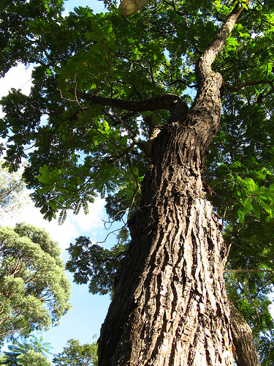
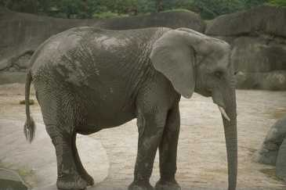
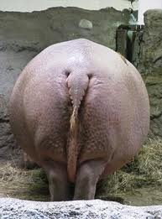
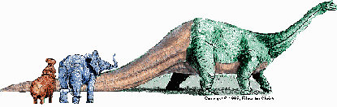
¿Cuál cola se parase más a un cedro, la del elefante, el rinoceronte o la del dinosaurio?

Slide 10
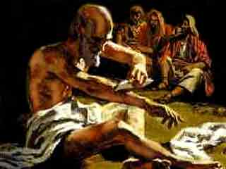
Así que podemos desechar la idea de que Dios, lo más inteligente que hay, fuera a hacer una analogía o comparación con la cola.
Definitivamente, El se refiere a otro animal. Otro animal que vivía en el mundo de Job ¡en ese momento! Pero continuemos:

Slide 11
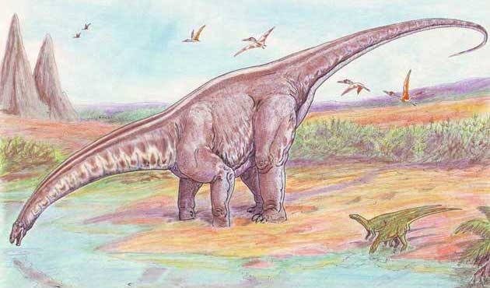
Todo parece indicar que fueron los mayores animales terrestres que existieron en nuestro planeta hasta la actualidad. Sus dimensiones medias eran de 23 metros de largo y alrededor de 23 toneladas métricas de peso.
Sus fósiles han sido hallados en el norte de América, especialmente en Wyoming, Colorado, Oklahoma y Utah.

Slide 12
Fíjense en la cola de este animal, se descubrió vivía en la antigüedad. Y nadie puede negar que gigantes como estos poblaron la tierra en el pasado, ya que restos de estos animales han sido encontrados y hoy sus restos están en cualquier museo.

Slide 13
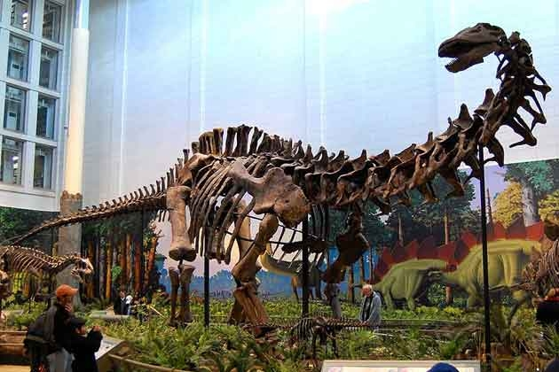
Fósil de brontosaurio encontrado en Norteamérica.

Slide 14
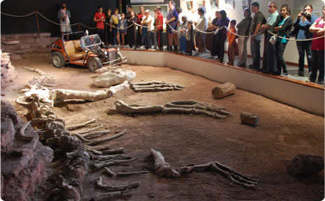
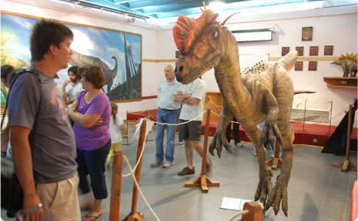
SOBRE LOS DINOSAURIOS EN EL MUSEO DE EL CHOCÓN: Patagonia Argentina.
SE TRATA DE UN AMENO RECORRIDO POR EL MUNDO FANTÁSTICO DE LOS DINOSAURIOS. ALBERGA RÉPLICAS DE OSAMENTAS, FORMAS DE VIDA Y ELEMENTOS DE TRABAJO DE CAMPO DE LOS PALEONTÓLOGOS.

Slide 15
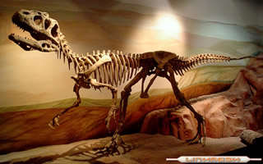
El dinosaurio más alto y más pesado conocido es el Brachiosaurus Brancai (también conocido como Giraffatitan). Sus restos fueron descubiertos en Tanzania, entre los años 1907 y 1912. Los huesos de múltiples individuos fueron incorporados en el esqueleto actualmente montado y exhibido en el Museo de Humboldt de Berlín.
Este montaje es de 12 metros de alto, 22.5 metros de largo; el esqueleto habría pertenecido a un animal que pesó entre 30.000 y 60.000 kilogramos.

Slide 16
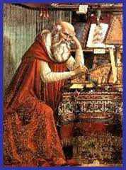
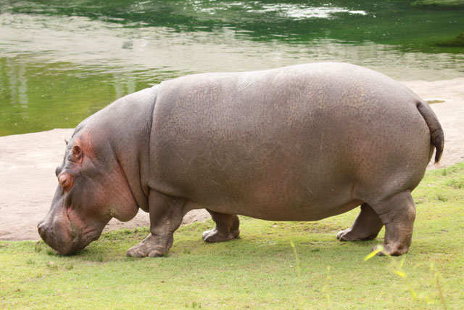
(Esto no se sabía cuando los traductores de la Biblia tradujeron el nombre del animal a que Dios se estaba refiriendo (cuando le hablo a Job), y es quizás por eso que la mayoría de las traducciones de la Biblia, junto a la palabra Behemot tienen una nota que dice que ese animal era un hipopótamo.)

Slide 17
Yo les garantizo a ustedes, que si yo hubiese hecho a los animales, y quisiera impresionarlos para que sepan mi poderío, no usara un simple hipopótamo o un elefante para hacerlo. Yo usaría el mayor, el más fuerte y más elegante de toda mi creación.
Eso es exactamente lo que Dios hace. ¡Un animal que pesaba entre 200,000 y 250,000 libras impresiona a cualquiera!
Paleontólogos chinos anunciaron hoy que han descubierto el fósil de dinosaurio más grande del período Jurásico hasta el momento en ese país, exactamente en la región noroccidental de Xinjiang. Los restos muestran que el dinosaurio herbívoro era de 35 metros de largo y pesaba unas 30 toneladas, dijo el profesor Sun Ge, jefe del equipo de la expedición que realizó el descubrimiento, y subdirector ejecutivo de la Sociedad China de Investigación en Paleontología.

Slide 18
Veamos las características del Behemot expuestas por Dios por las cuales lo hemos identificado.
1). Dios lo identifica por su nombre «BEHEMOT» Verso 15.
2). Come hierba como buey.« Verso 15.
3). "Mueve su cola como un cedro" (Job 40:17).
4). la versión Nueva reina Valera 1990 dice: "sus huesos son fuertes como bronce, sus costillas como barras de hierro» Verso 18.
5). Ocupa el primer lugar entre las obra de Dios. Solo su Hacedor se le puede acercar por la espalda» Verso 19. Puede también traducirse: «El que lo hizo lo armó con su espada”. «Esta espada puede referirse a la fuerza de su cola»: Y «Solo su hacedor puede darle muerte».

Slide 19
6). «Los montes producen hierva para él», Verso 20
7). «Se echa bajo los lotos (árboles)», Verso 21.
8). «Los lotos (árboles) lo cubren con su sombra», Verso 22,
9). Y en el verso 23 Dios continúa haciendo gala de su creación y nos dice: «Aunque el rio salga de su madre, no se asusta. Queda tranquilo aunque el Jordán suba hasta su boca». Imagínate: Aunque el rio creciera al máximo, y se saliera de su cause, el Dinosaurio no se inmutaría, lo que nos habla del tamaño de este animal y del poder de Dios.

Slide 20
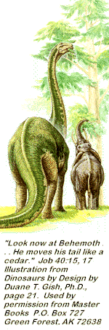
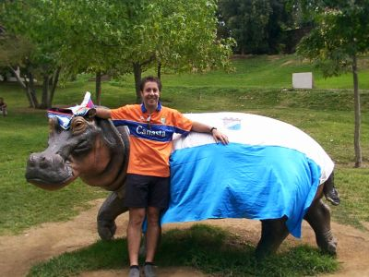
Note la diferencia en la altura del Dinosaurio con un hipopótamo o un elefante.
Así pues, de acuerdo a las evidencias, el dinosaurio, ya extinto, es el animal más grande y fuerte que Dios creó, y al que se refiere en Job 40:15-23. (Vea el tema 2).

